Slide 1
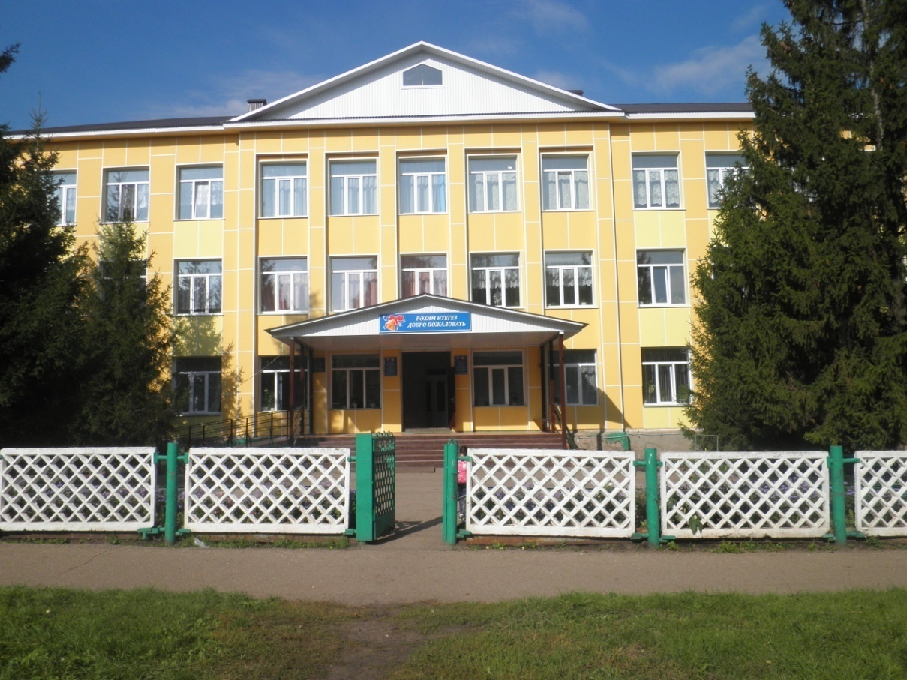
«Школа после уроков».
Проект «Детское конструкторское бюро
« Левша» МБОУ «СОШ №8 г.Азнакаево».
Руководитель проекта ЗДВР Гафурова Г.Р.

Slide 2
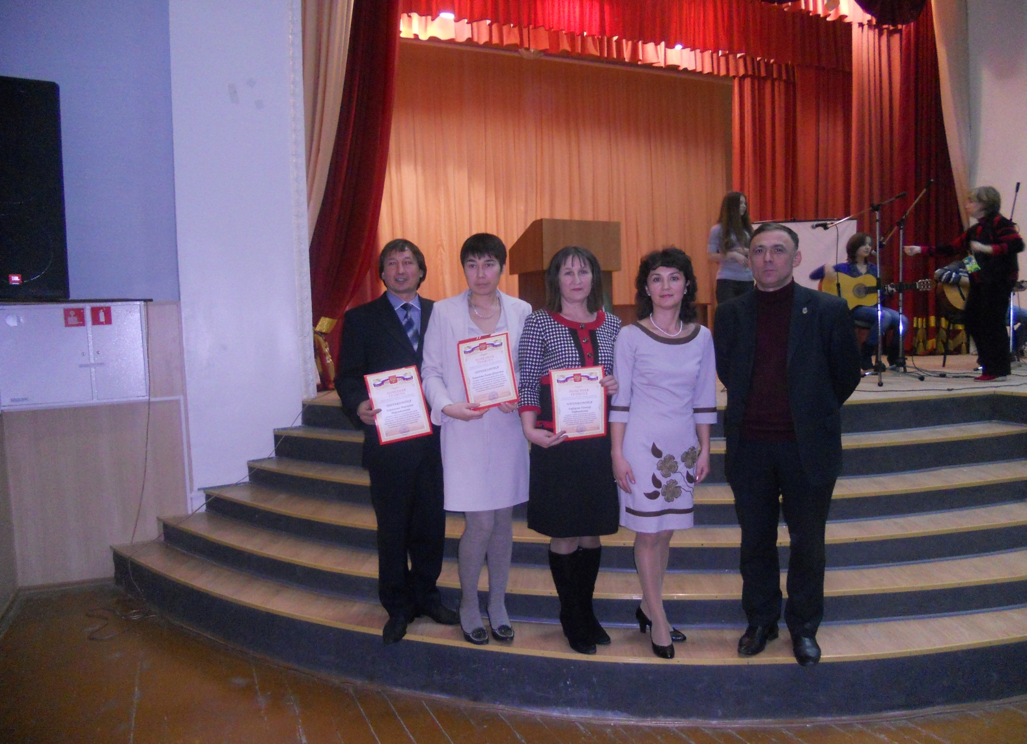
Авторы проекта
«Детское конструкторское бюро «Левша»

Slide 3
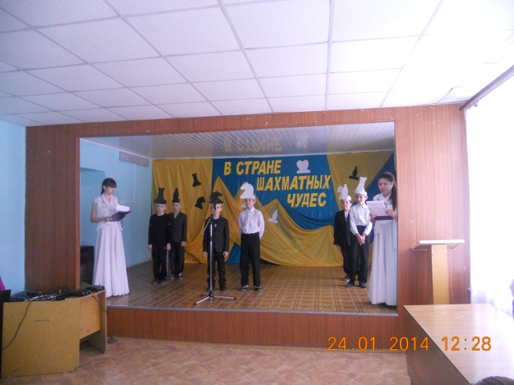
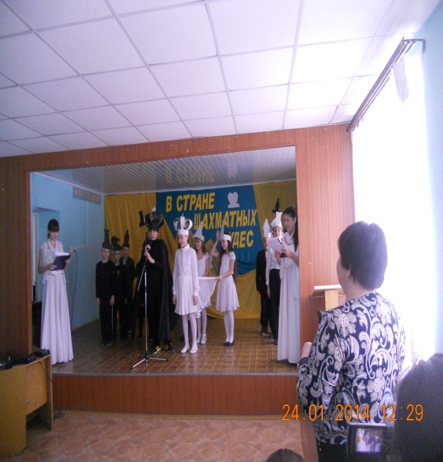
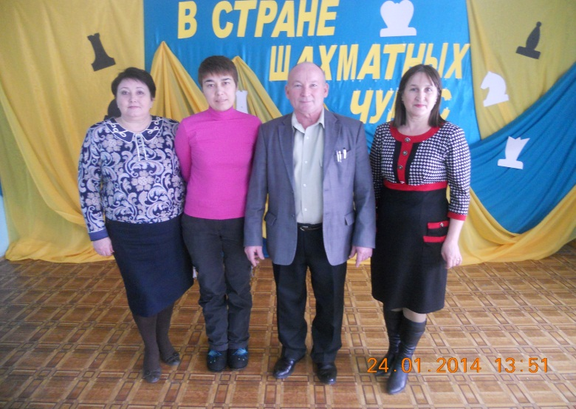
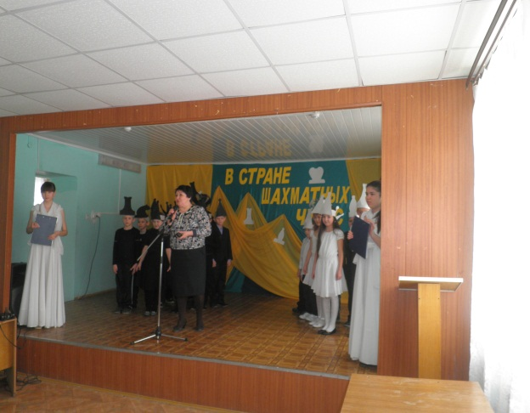
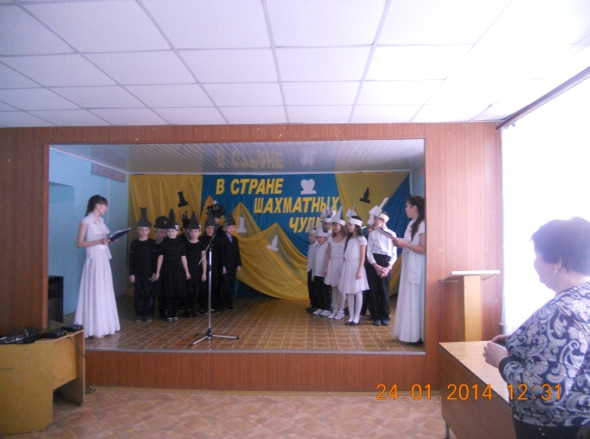
Открытое мероприятие объединения «Каиссия» -руководитель Салихов С.А.

Slide 4
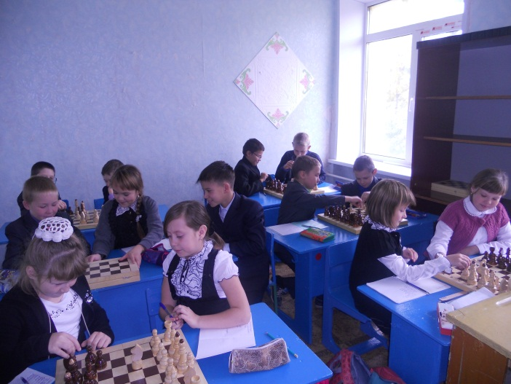
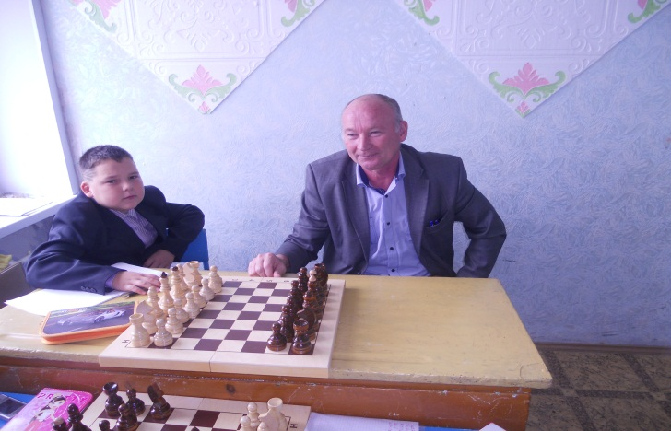
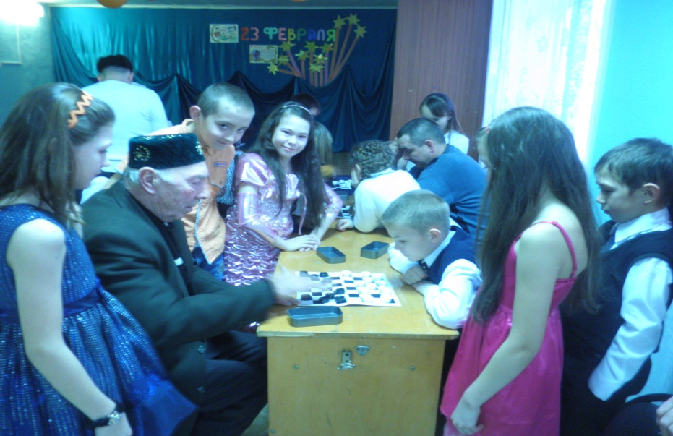
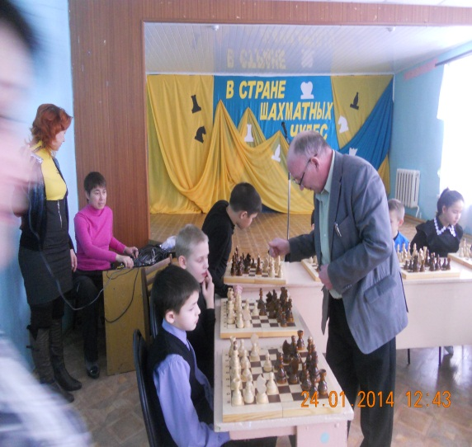
Шахматный турнир между детьми, папами и дедушками ко Дню защитника Отечества.

Slide 5
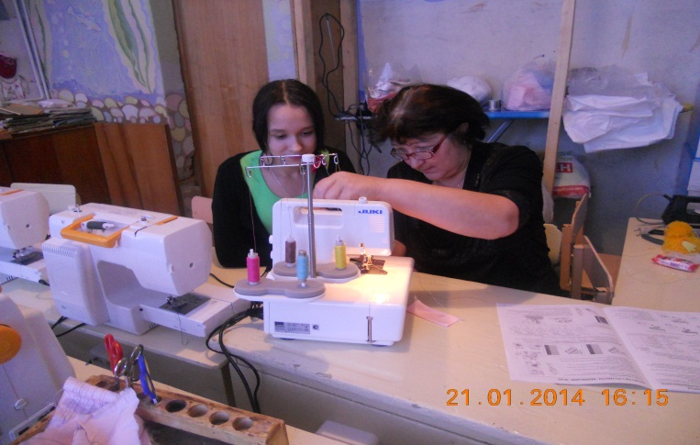
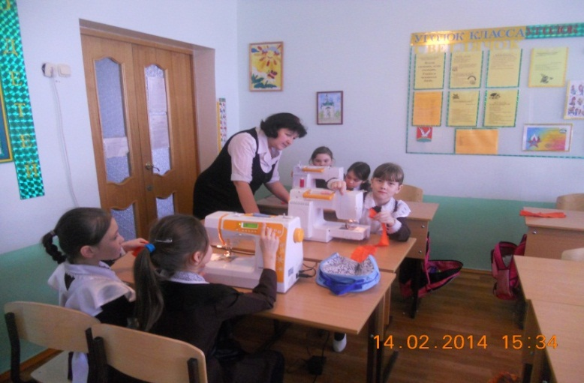
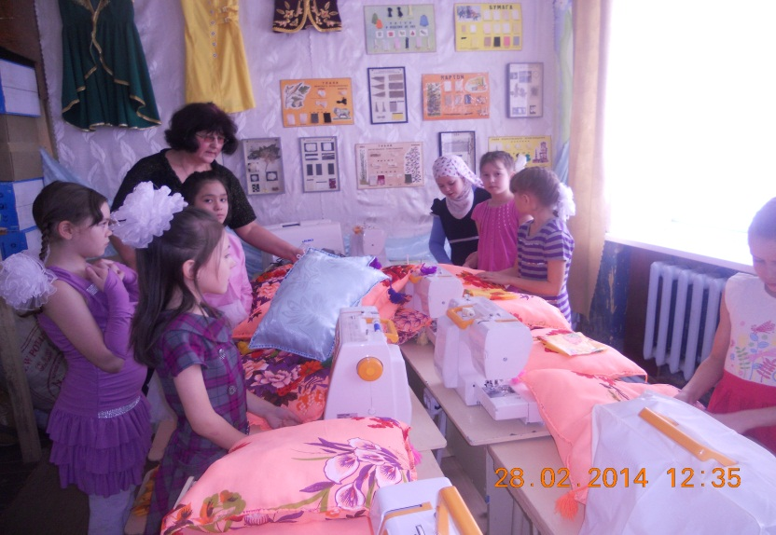
Подарки ветеранам школы к Международному женскому дню от членов объединения
«Моделирование и конструирование изделий», руководитель Галимова И.Г.

Slide 6
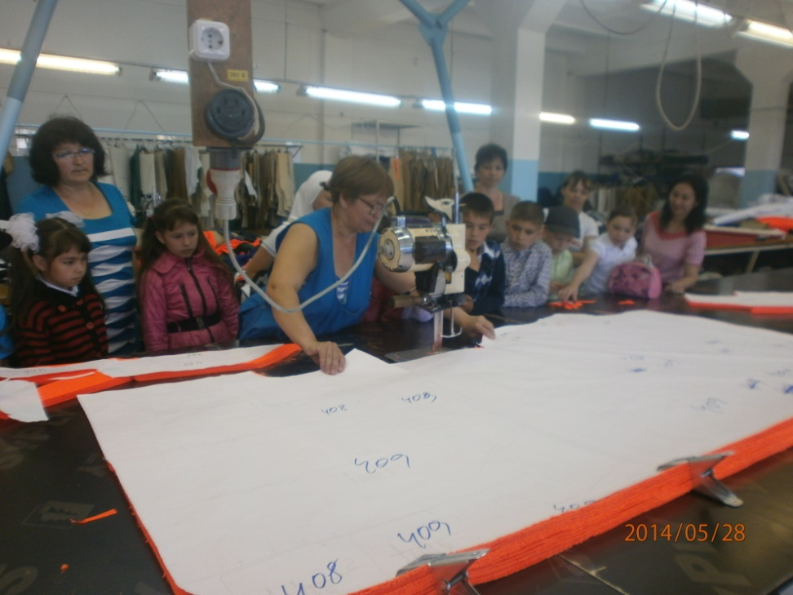
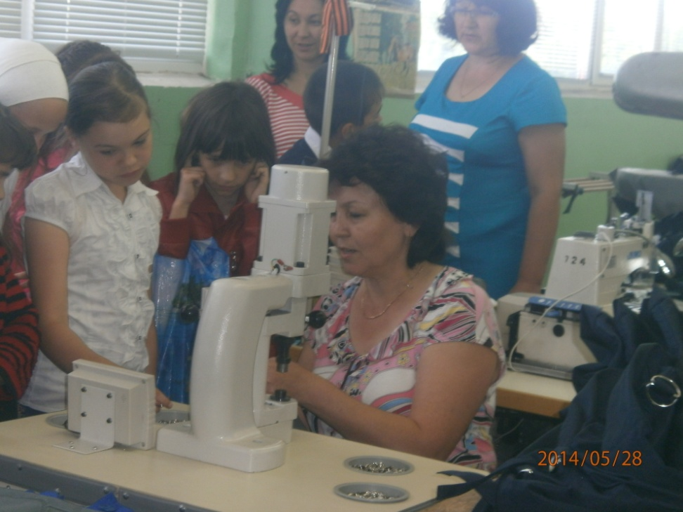
Экскурсия на швейную фабрику
«Азнакай киемнэрэ»

Slide 7
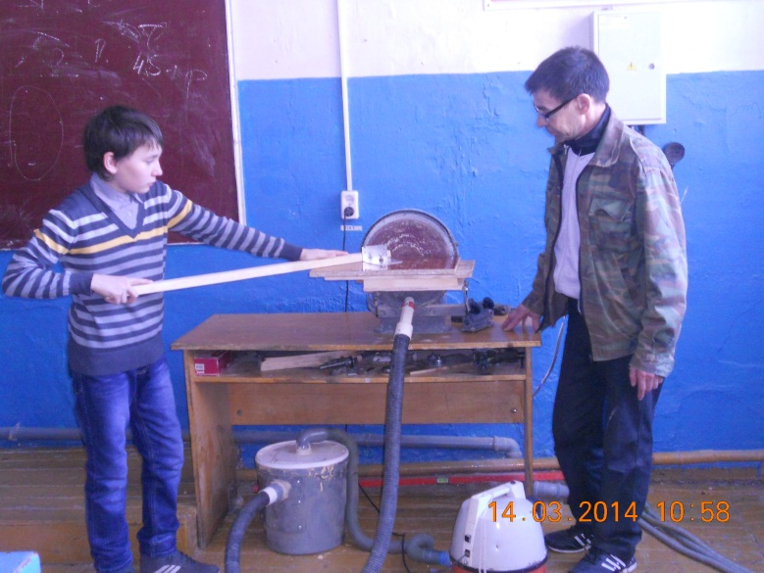
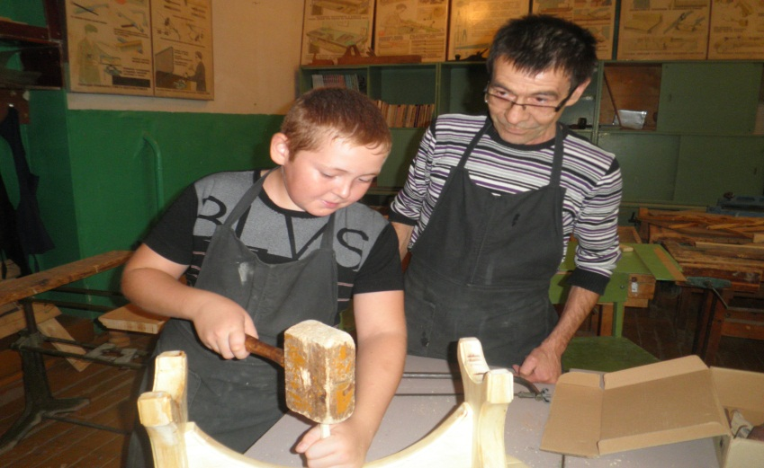
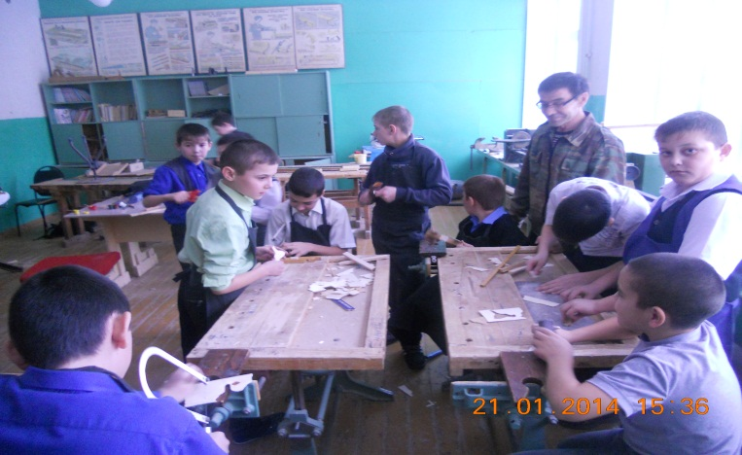
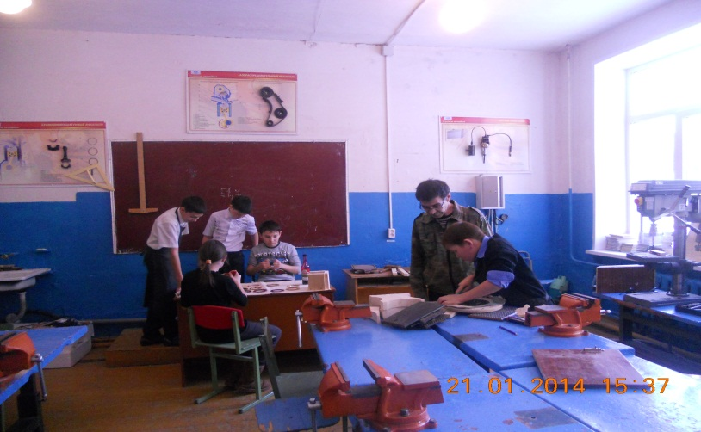
Объединение дополнительного образования «Деревянные фантазии»-руководитель Галиев М.М.

Slide 8
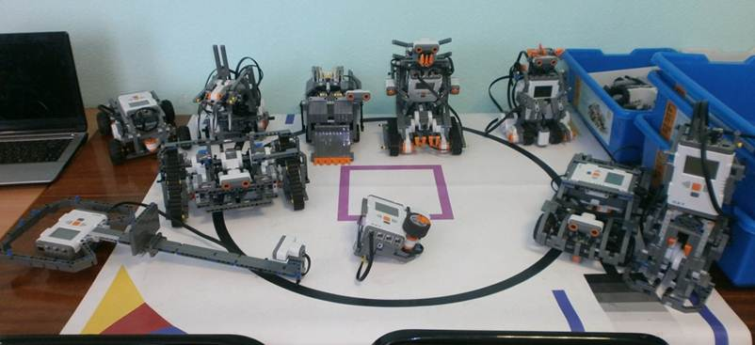
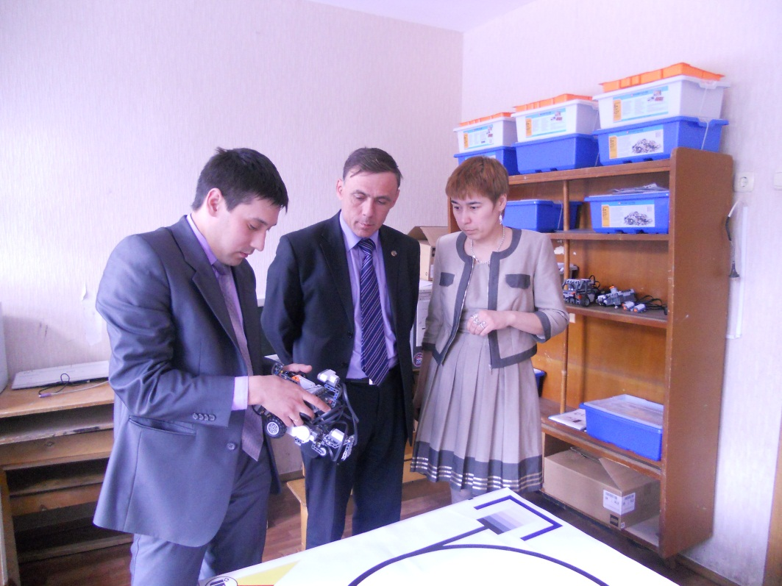
«Лего-роботы», руководитель Валиев Д.Р.

Slide 9
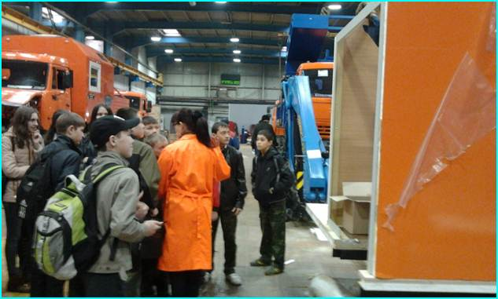
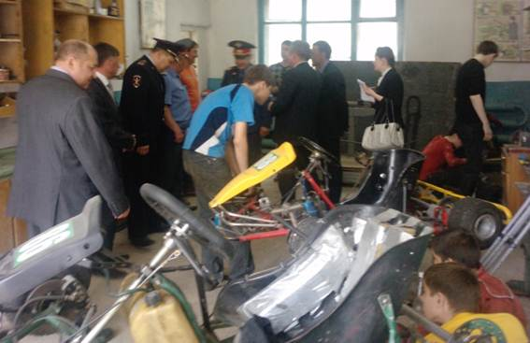
Экскурсия в ОАО «Нефтемаш»

Slide 10
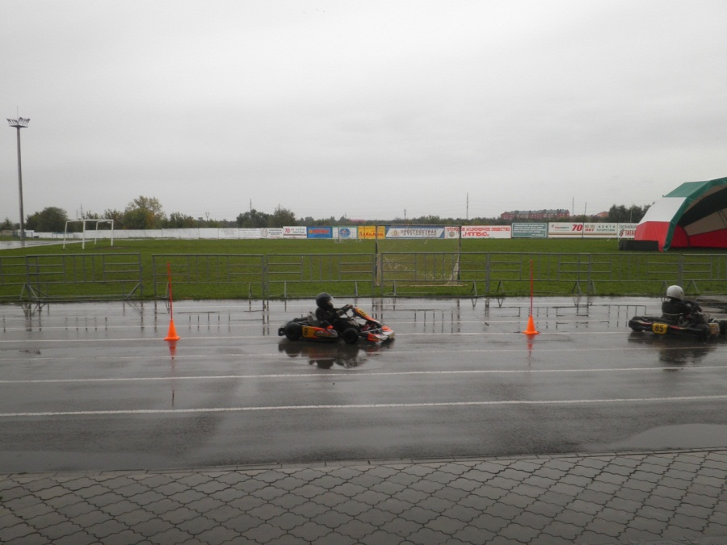
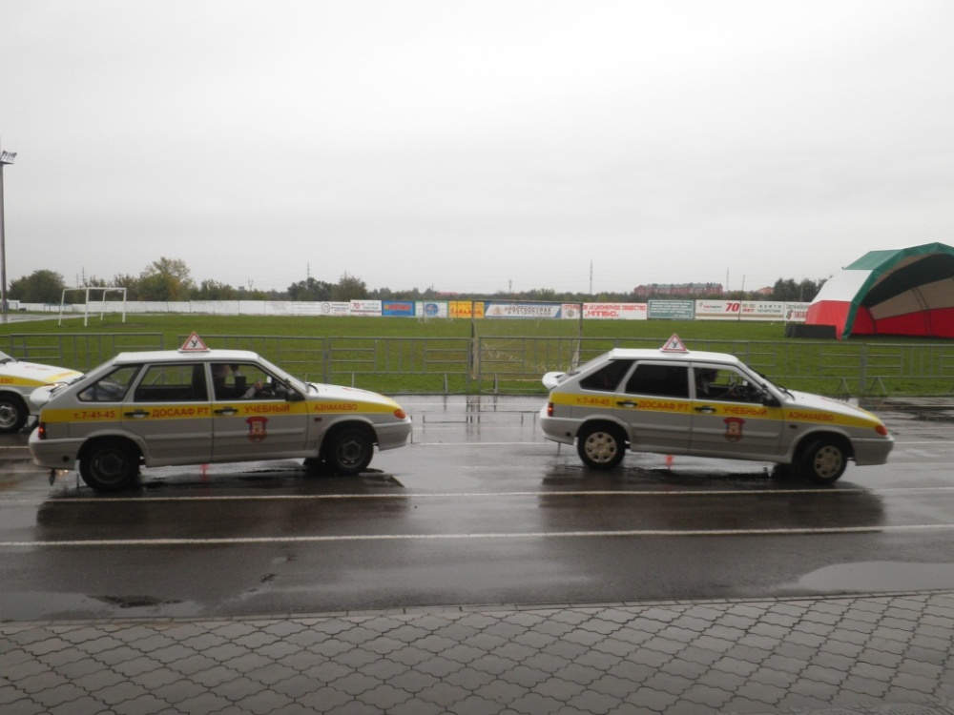
Выступления курсантов автошколы от ДОСААФ и картингклуба «Витязь».
Руководители: Зиганшин Р.С., Рахманов Р.М.

Slide 11
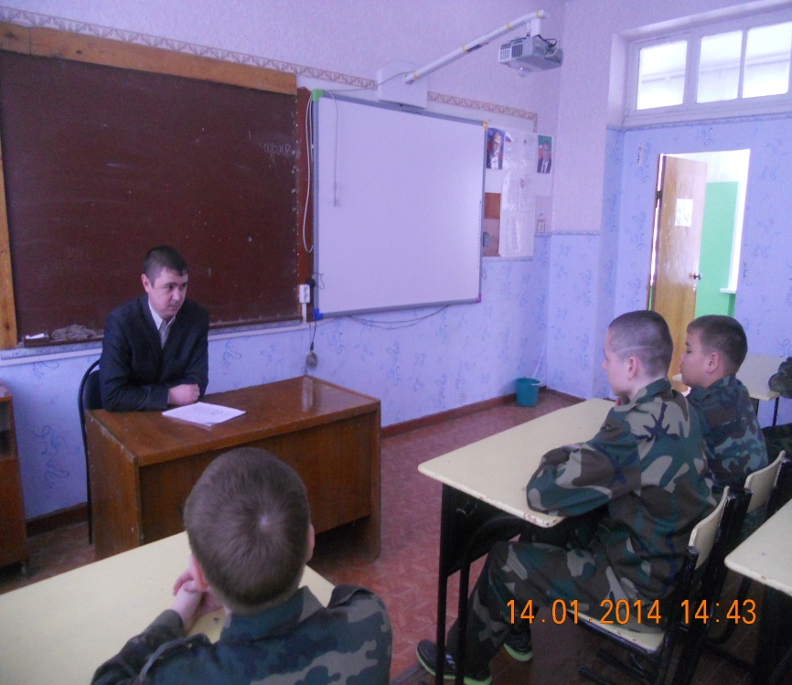
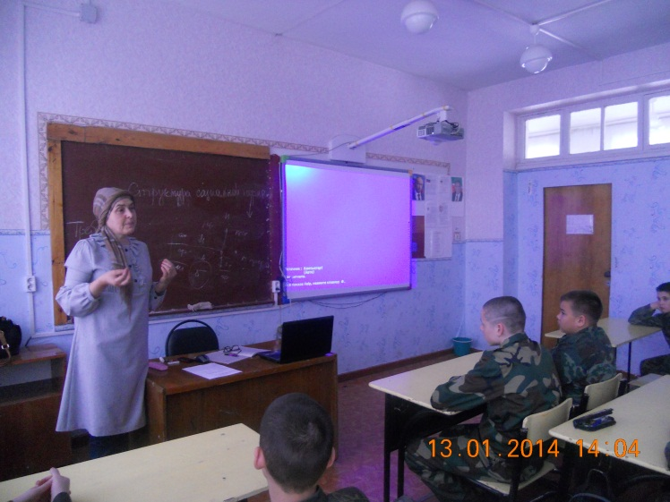
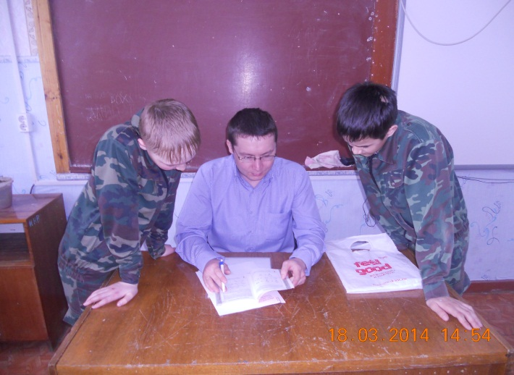
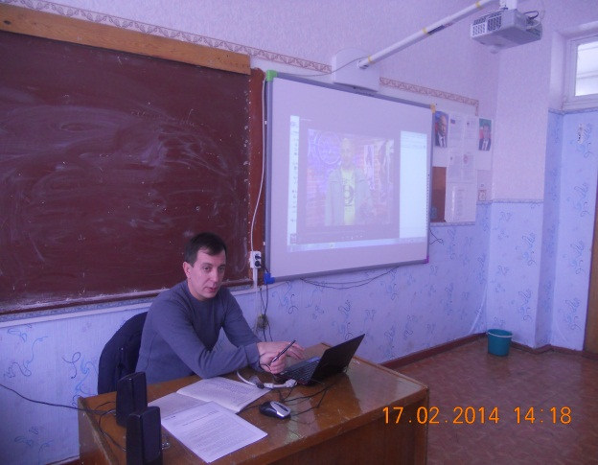
Занятия по техническому творчеству проводят специалисты ОАО «Нефтемаш»

Slide 12
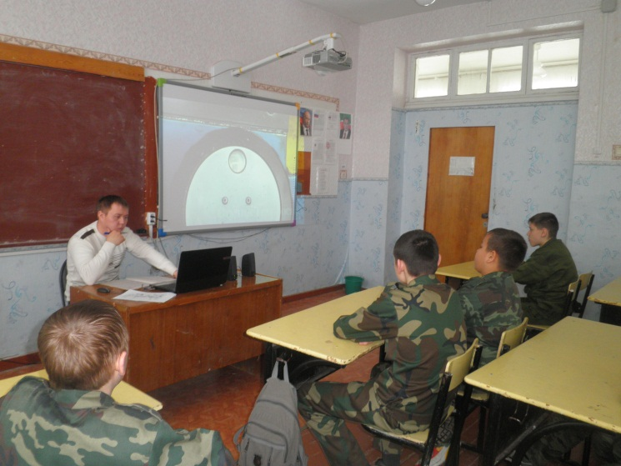
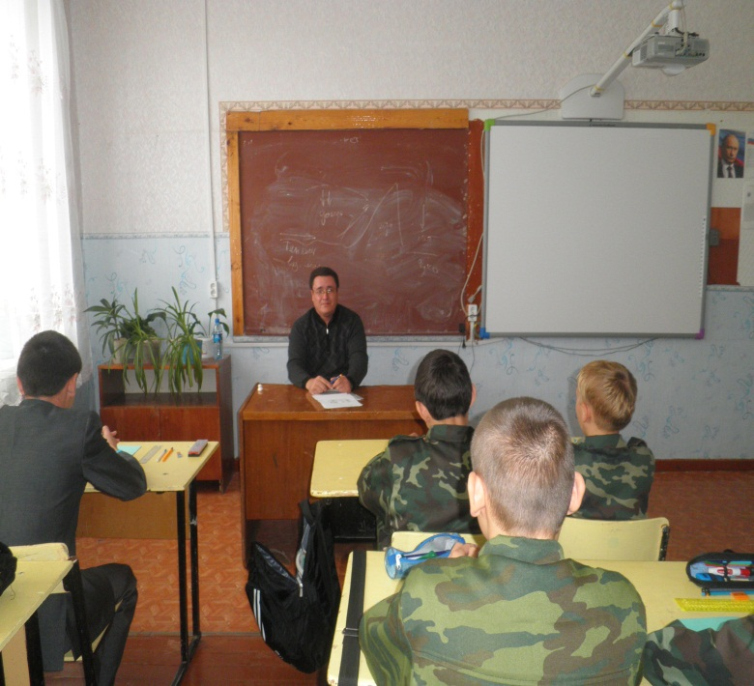
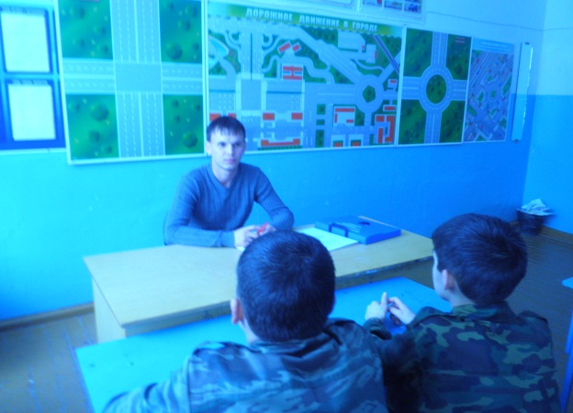
Занятия по техническому творчеству

Slide 13
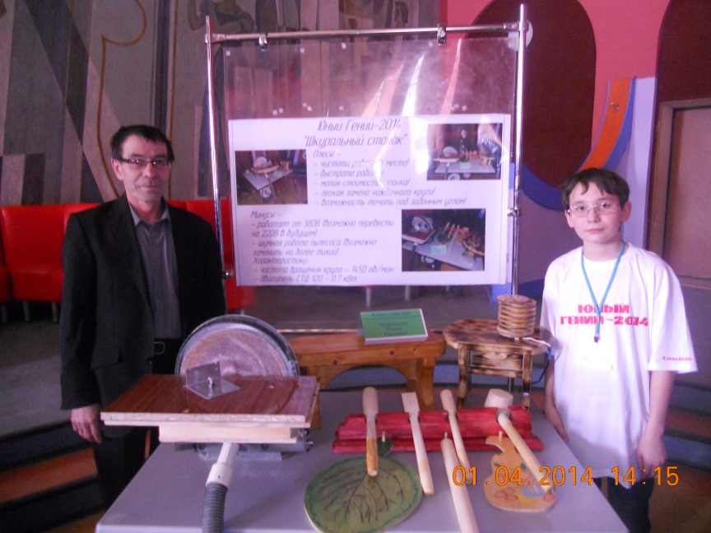
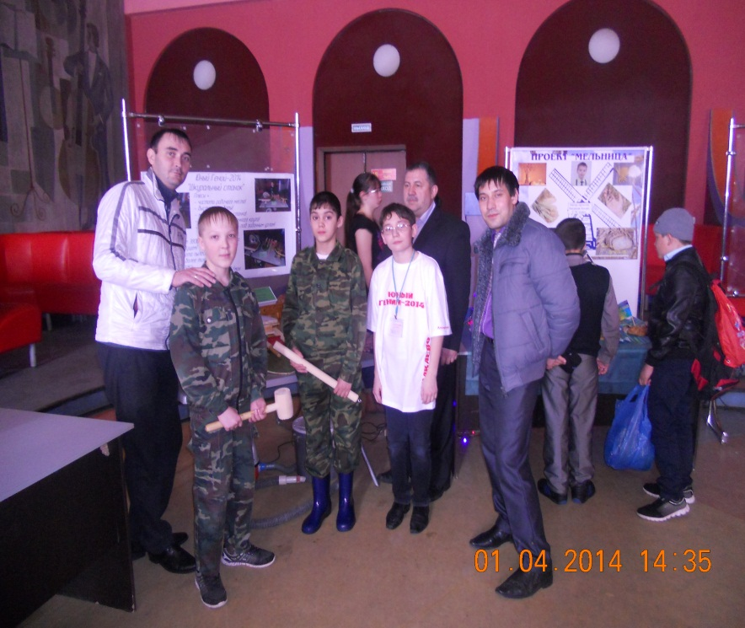
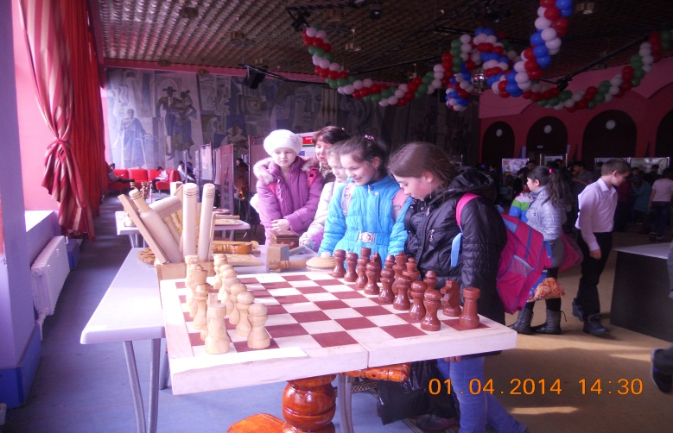
Выставка технического творчества «Я-гений-2014», участник от школы – Насертдинов И, руководитель Галиев М.М.

Slide 14
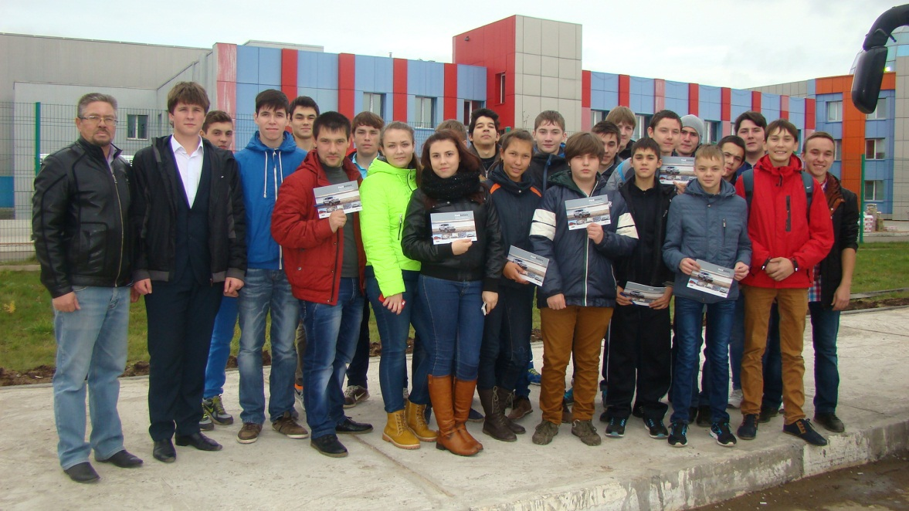
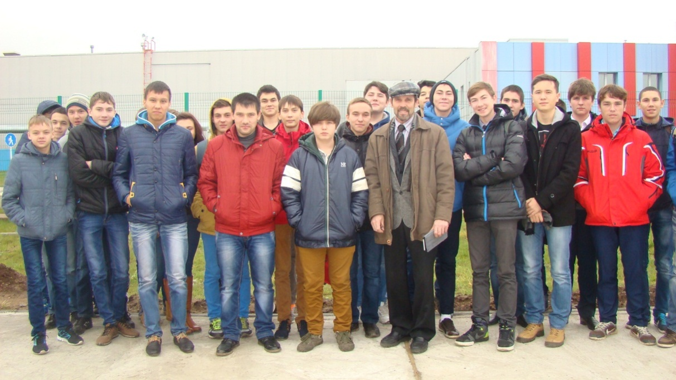
Экскурсия в г.Елабугу

Slide 15
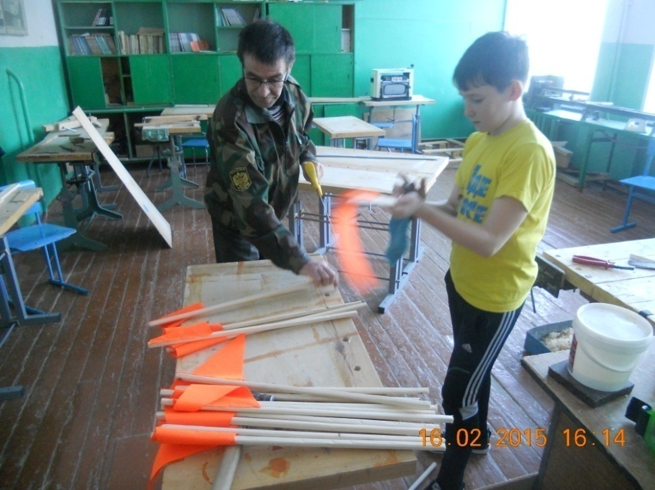
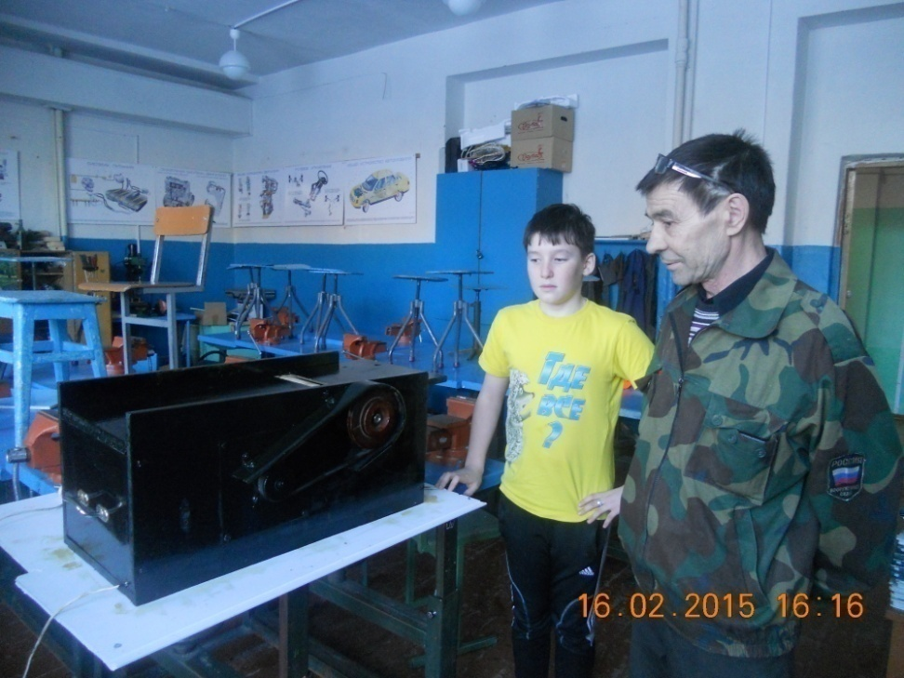
Хамидуллин Ранис- активный член ДО «Деревянные фантазии».

Slide 16
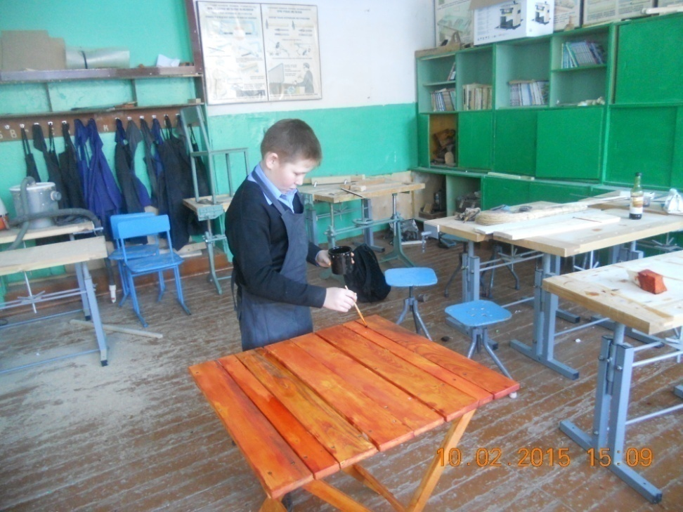
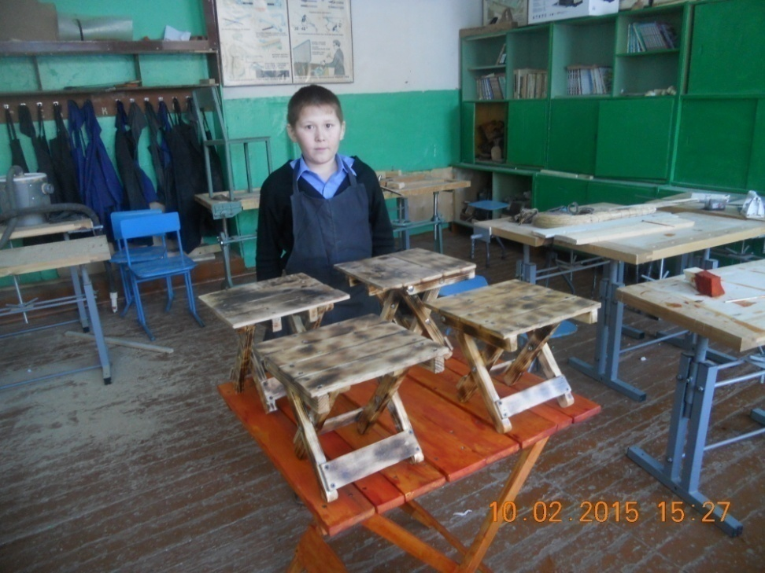
Призер межрайонного конкурса юных изобретателей «Кулибины 21 века» Ким Марсель ( руководитель Галиев М.М.)

Slide 17
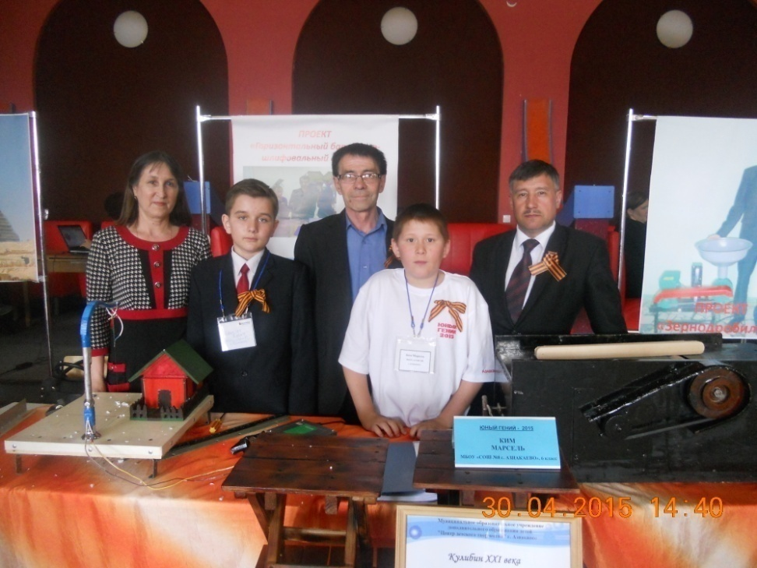
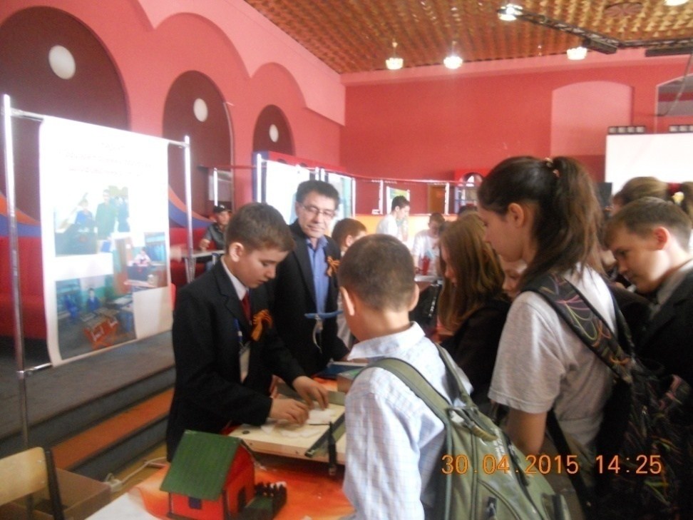
2 районный конкурс – выставка
«Юный гений-2015».
Ким Марсель – призер конкурса руководитель –Галиев М.М.

Slide 18
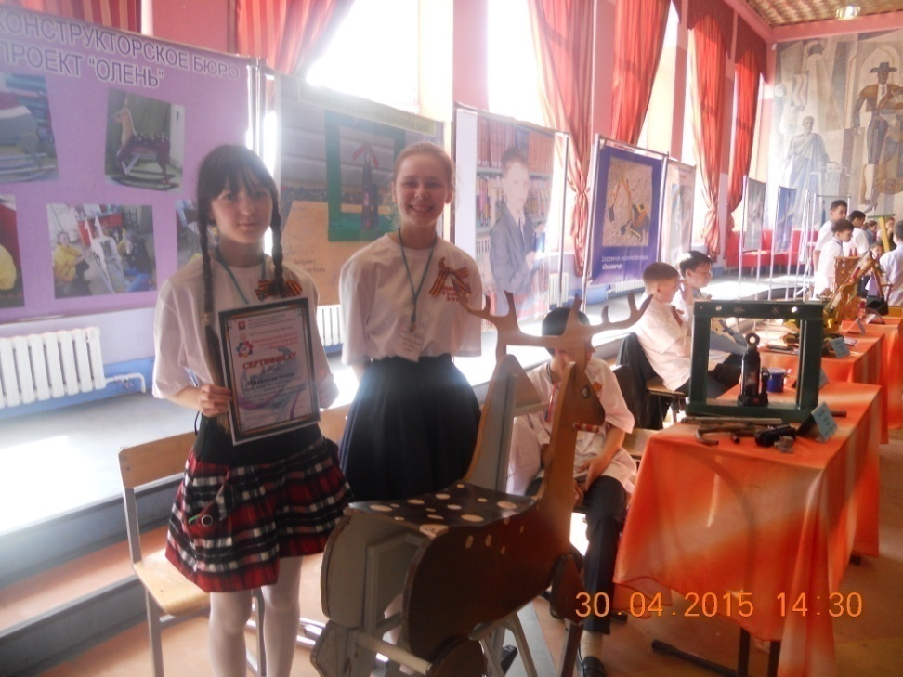
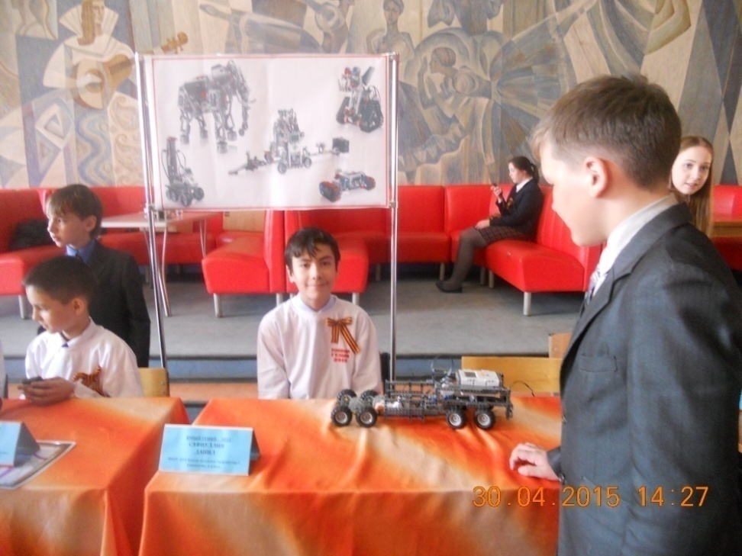
Шайхиева Фаина и Замалетдинова Диляра занимаются на кружке при Азнакаевском заводе «Нефтемаш»

Slide 19
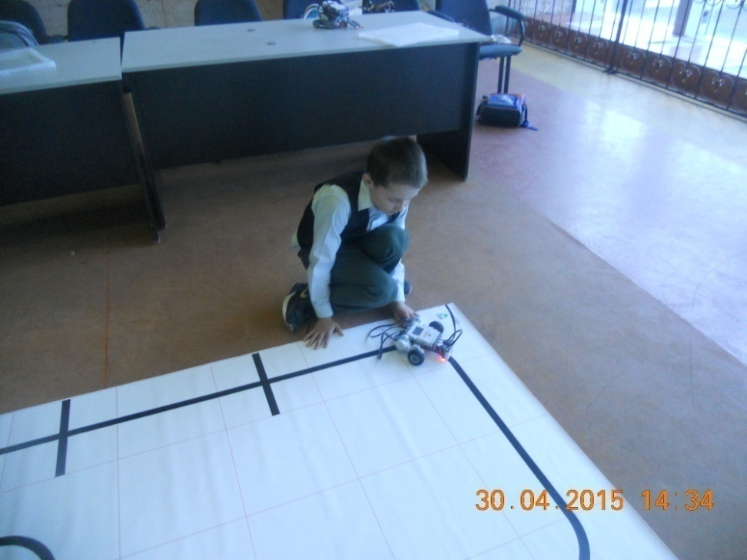
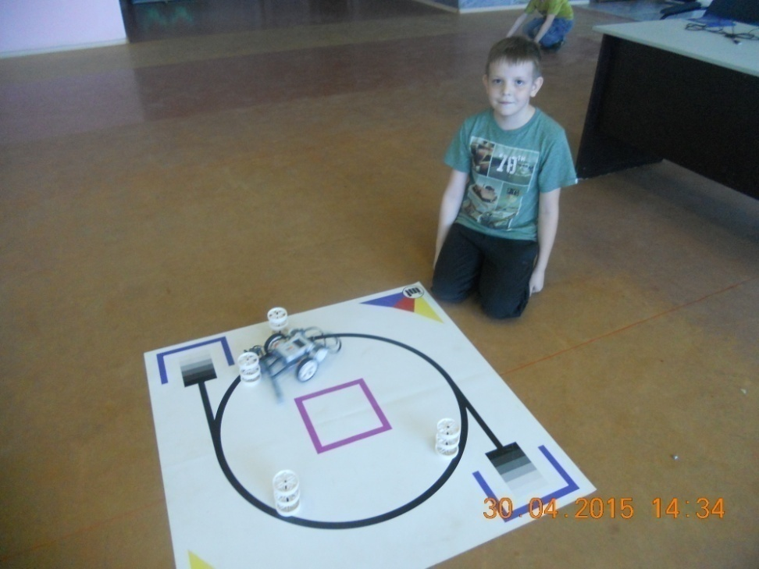
Члены кружка «Легороботы» на конкурсе «Юный гений».
Руководитель _Валиев Д.Р.

Slide 20
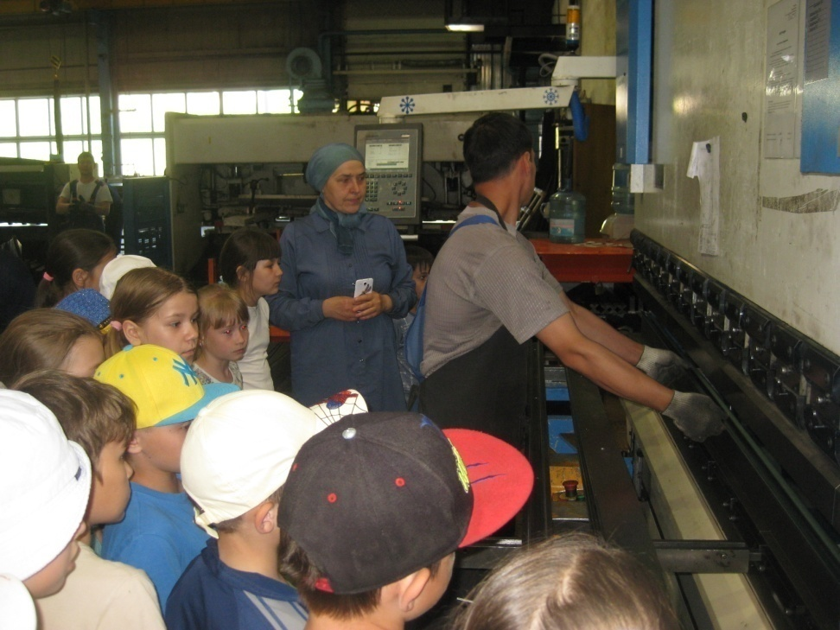
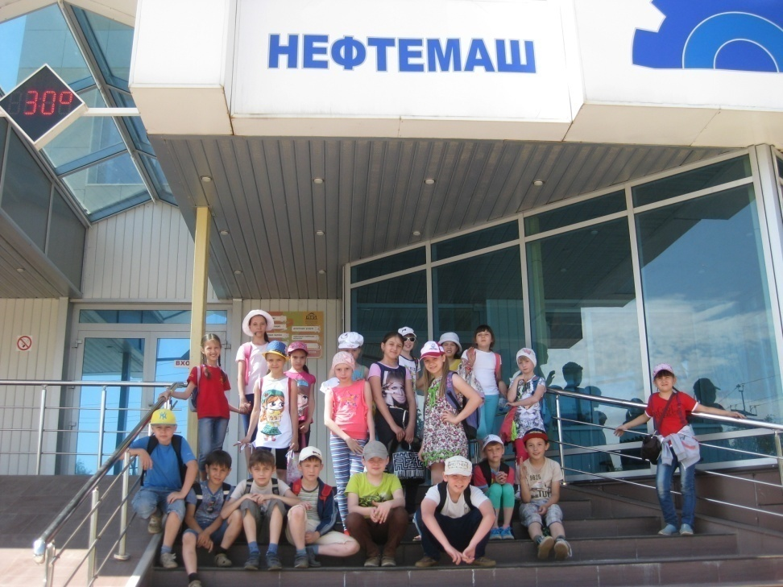
Экскурсия на Азнакаевский завод «Нефтемаш»

